Slide 1
Université de Paris Diderot UFR mathématiques
Exposé intitulé
Les attaques temporelles sur RSA
présenté par:
Baghor Soufiane
Hannachi Badr eddine

Slide 2
Plan de travail
Introduction
Attaques temporelles
Illustration simple
Implémentations des attaques temporelles
Les défenses possibles
Conclusion et leçons apprises

Slide 3
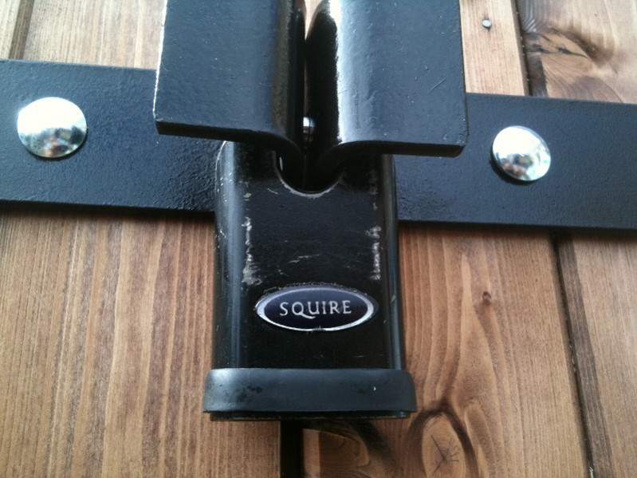
Introduction

Slide 4

Introduction
Attaque temporelle

Slide 5
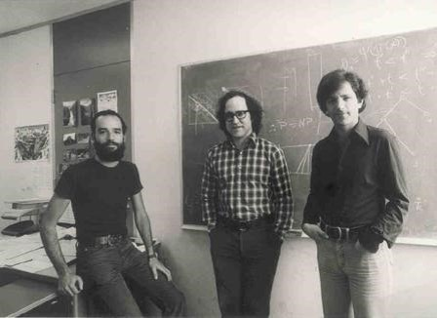
Introduction (RSA).
Shamir Rivest Adleman
L’algorithme RSA a été inventé en 1978 à MIT.

Slide 6
Introduction (RSA).
Clé publique : N = p*q
Défi RSA (Août1999) :
Numéro de 512bits;
292 postes;
35,7 années-CPU ⬄ 80 000 années MIPS
RSA est à l’abri d’une attaque de factorisation : 1024bits -> 2048bits

Slide 7
Les attaques temporelles.
Kocher est le premier qui a discuté les attaques temporelles.
Les attaques temporelles sont une forme d’attaque par canal latéral.
Les attaques temporelles exploitent les variations temporelles dans les opérations cryptographiques.

Slide 8
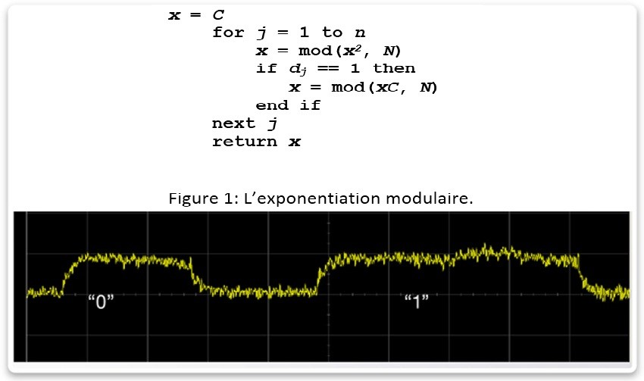
L’objectif de l’attaquant.
Accés à la fonction de déchiffrement de système cible.

Slide 9
Illustration simple
Soit C un message à déchiffrer; on souhaite récupéré la clé privée d, noté d₀d₁…d_{n} où d₀ = 1;
Si d_{j} = 0 alors x = mod (X², N) : Une opération
Si d_{j} = 1 alors x = mod (X², N) et X mod(c.X, N) : Deux opérations
Le Modulo n’est effectué que si le résultat intermédiaire est supérieur à N.
Nous commençons à attaquer d1 en choisissant deux messages Y et Z
Y³ < N et Z² <N< Z³
Lorsque j = 1; si d₁ = 1 alors x = mod(X.X² , N).
L’opération Modulo ne se produit pas pour Y mais elle se produit pour Z. Sinon les calculs pour Y et Z devraient prendre à peu prés le même temps.

Slide 10
Illustration simple
Y³ < N et Z²<N<Z³
En d’autre termes, le temps d’exécution ne sera plus long pour Z que si d₁= 1. Nous pouvons récupérer le bit d₁ en utilisant ce fait.
Mais combien de temps faut-il pour récupérer la clé entière ? Ici, nous aurons besoin de compter sur les statistiques.
Y_{i}, Z_{i}, i= 0,1,2 … m-1 avec y_{i} / z_{i} le temps pour calculer Yi/Zi ^d mod N
Temps moyen y = (Y₀ + Y₁ … + Y_{m-1}) / m et z =(z₀ +…+ z_{m-1}) / m.
Si z> y+ e nous concluons que d₁ = 1, 0 sinon. Une fois d1 connu, nous pouvons passer à d₂.
La clé privée d peut être récupérée.

Slide 11
Les implémentations des attaques temporelles.
Dhem et al ont fait une attaque similaire contre une version antérieure de la carte à puce CASCADE.
Les systèmes qui utilisent le théorème des restes chinois (CRT) ne sont pas vulnérables à l'attaque originale de Kocher ou à l'attaque de Dhem.
Brumley et Boneh mis au point une attaque temporelle contre OpenSSL.

Slide 12
Les défenses possibles
L’aveuglement RSA est la défense la plus acceptée.
On choisit r aléatoirement .
On calcule X = r^{e}C mod N.
Pour déchiffrer C on calcule X^{d} mod N.
On multiplions la sortie par r⁻¹ pour obtenir C^{d} mod N.

Slide 13
leçons apprises et conclusion
Crypto-système mathématiquement fort =/=> sécurisé en pratique.
La cryptographie ne devrait pas être examiné isolément.
La sécurité d’un système devrait englober tous les aspects du système.
Les attaquants sont comme des tricheurs dans un jeu (ne jouent pas selon les règles présumés.
Les ingénieurs de sécurité doivent constamment être à l’affût contres les attaques inhabituelles et inattendues.
Les algorithmes cryptographiques qui reposent sur l'exponentiation modulaire, comme RSA et Diffie- Hellman, peuvent être vulnérables aux attaques temporelles.

Slide 14
Merci de votre attention

